Slide 1

LG 부트캠프 10기
프로젝트 결과보고서
내가그린그런그림
Linux System 반 2팀
이상인 김동언 박성현 박수아

Slide 2



주제 및 결과 요약
개발 목표 및 개발 결과
핵심 기술
결과 분석 및 기대 효과
향후 연구 과제
프로젝트 수행 후기

Slide 3
1. 주제 및 결과 요약
프로젝트 명: “내가 그린 그런 그림＂
실시간 터치 입력 기능
손가락, 또는 터치펜으로 그림을 그리는 방식으로
게임 진행 편의성 확보
타인 간 멀티 통신 기능
TCP 통신을 활용하여 실시간으로
다른 사람과 대전 가능
독자적인 코드 개발
패킷 통신 코드를 직접 개발하여
다양한 이벤트 함수를 구현
다양한 UI 구현
키보드, 물리 버튼, LED 등
게임 정보를 제공, 확인할 수 있는 여러 UI 추가

Slide 4
2. 개발 목표
App
Device Driver
화이트보드 개발
종이에 펜으로 그림을 그리는 것과 유사한 기능을 목표로 함
기능 다중화를 위한 디바이스 추가
외부 스위치를 연결하여 게임 기능 조작 및 빌트인된 버튼, LED를 사용하여 편의성 제공
다양한 입/출력장치 활용
다양한 종류의 입출력 장치를 이용하여 사용자에게 다양한 기능을 제공하고자 함
Kernel Porting
멀티플레이 지원
실시간 대전 멀티플레이를 통해 몰입이 깨지지 않고 게임을 즐길 수 있도록 함
신규 커널 포팅
Alsa 라이브러리가 빌트인된 rootfs를 사용하도록 함

Slide 5
3. 핵심 기술
App
화이트보드 개발
터치 인식 신호를 이용하여 선 출력
좌표값 보간 및 부드러운 선을 그려주는 알고리즘
다양한 입/출력장치 활용
키보드 : 타자 입력
터치 : 그림 그리기, 버튼 상호작용
물리 버튼 : 펜 색상 / 굵기 변경, 모두 지우기
LED : 상태 표시기
게임 서비스 개발
사람이 모일 때까지 대기 및 자동 시작
문제 출제, 정답/오답 판별
플레이어 별 점수 계산
<타켓보드에서 실행된 게임 UI 화면>

Slide 6
3. 핵심 기술
App
멀티플레이 지원
최대 3인 플레이 제공
점수 합산을 통해 등수 계산
실시간 게임데이터 연동
입력한 답을 모두에게 공개
출제자가 그리는 그림을 모두의 화면에 동일 출력
<게임 연동 상태의 UI 화면>

Slide 7
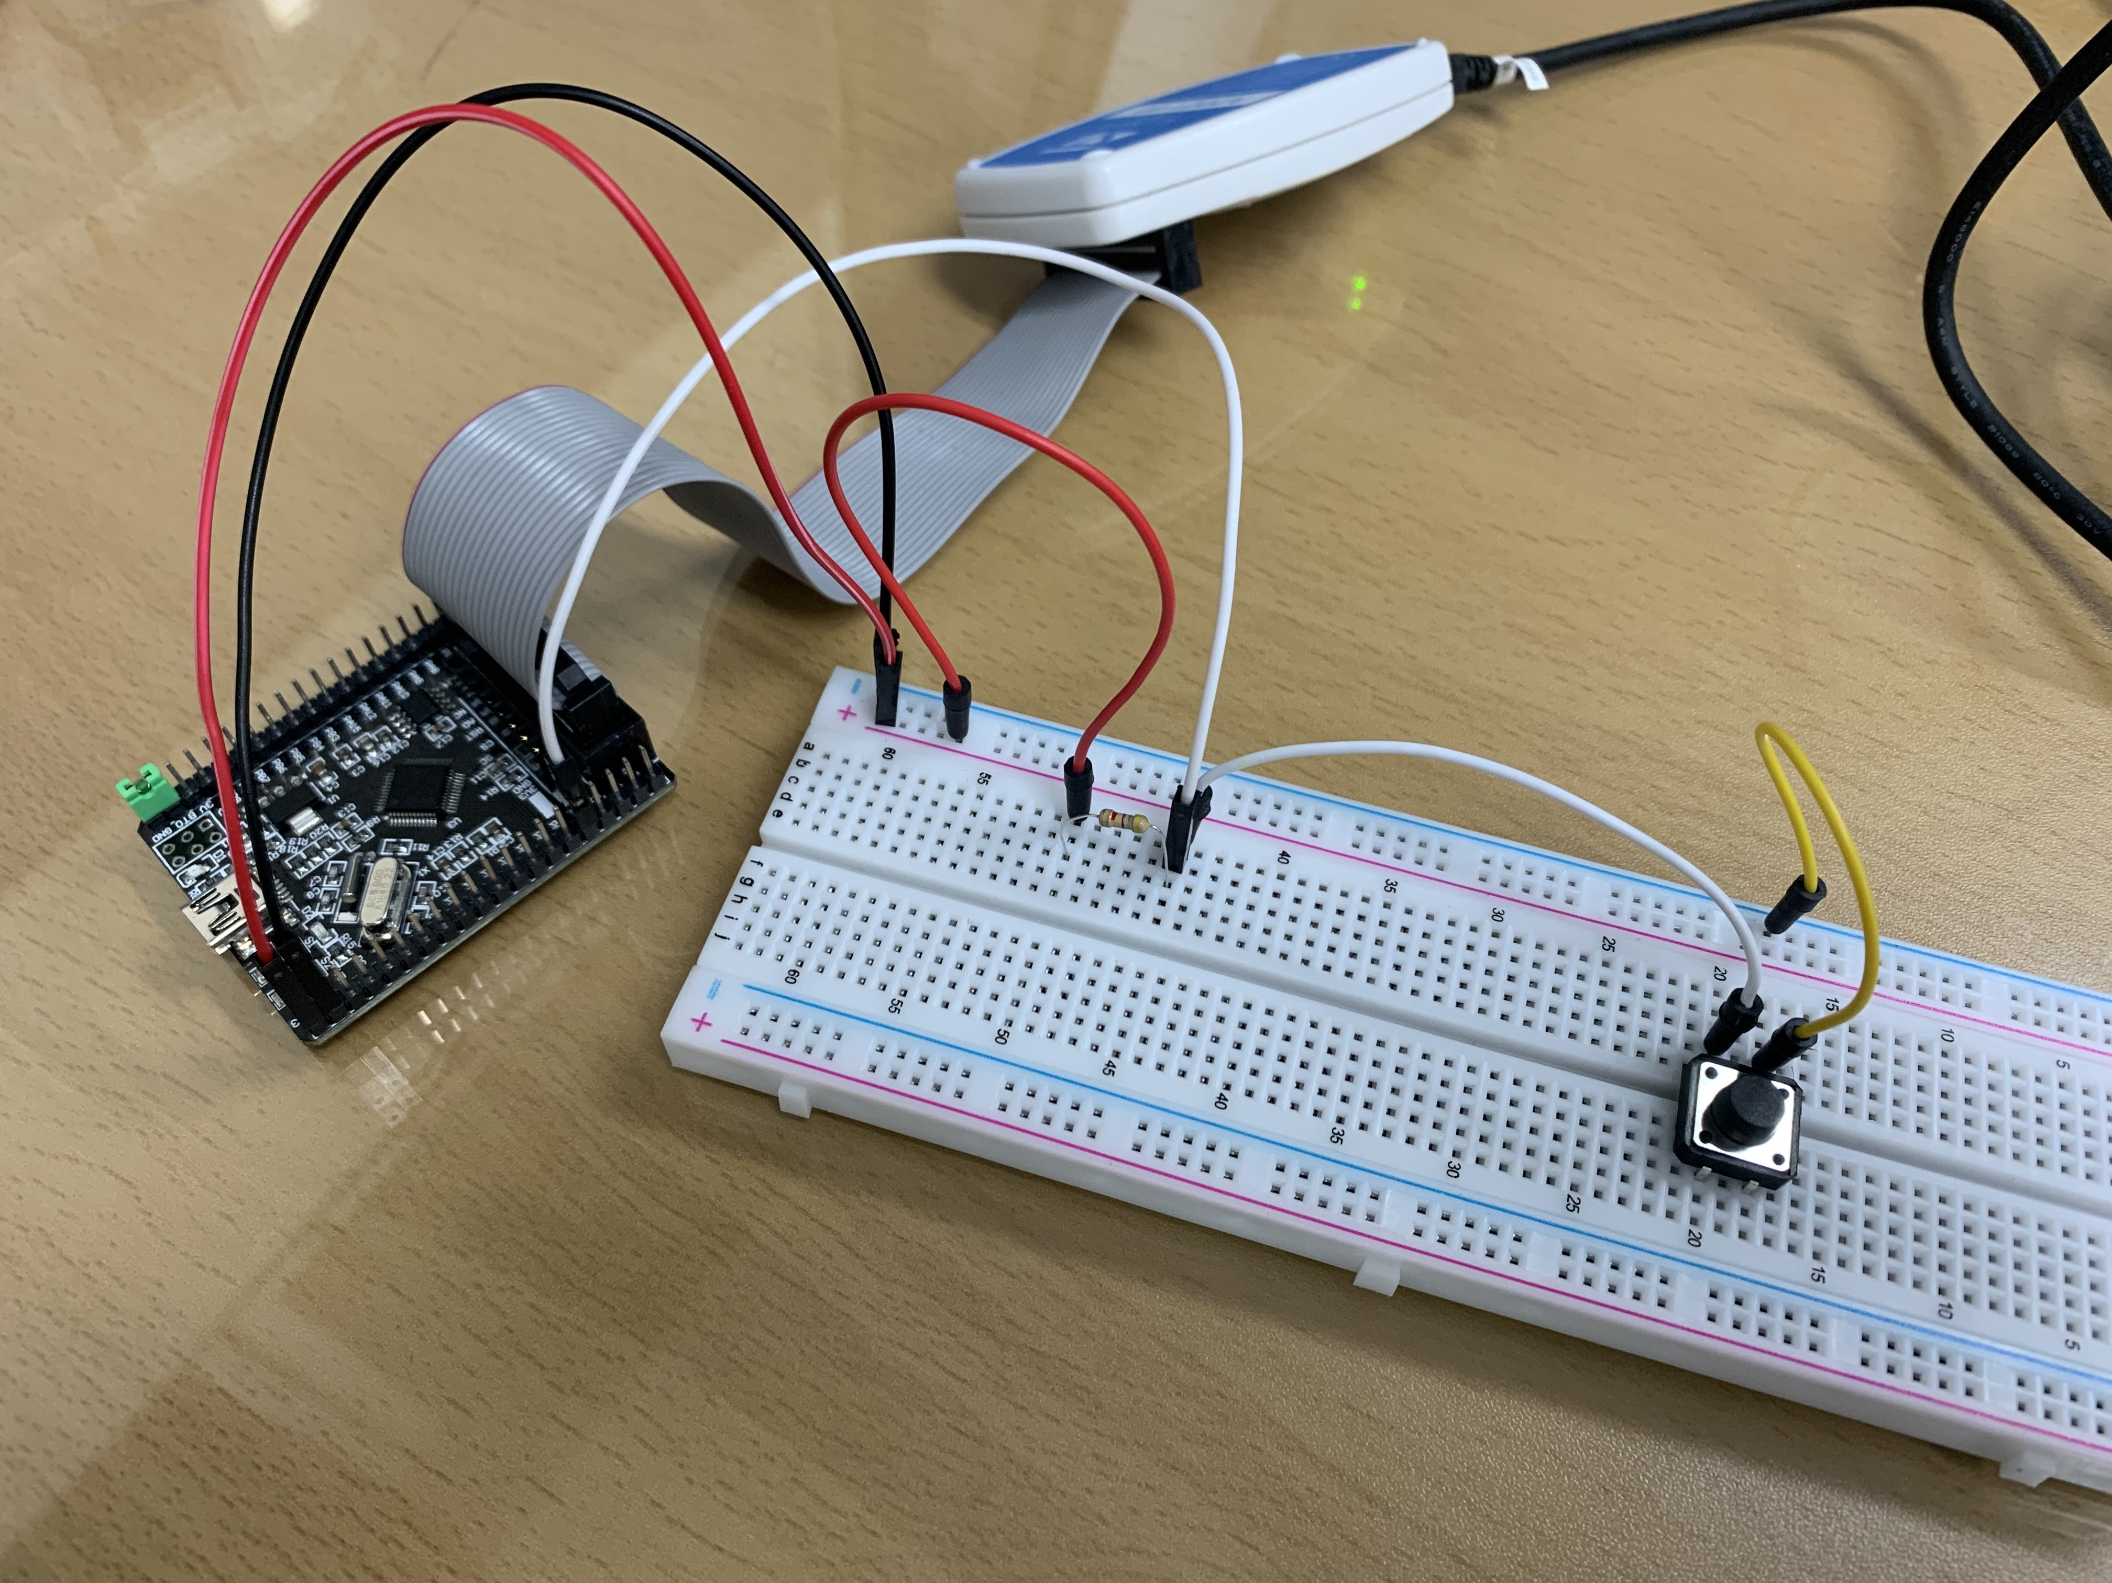
3. 핵심 기술
Device Driver
LED GPIO 제어
게임 진행 상황을 LED를 통해 시각적 정보 부여
긴박한 상황을 LED를 통해 생동감있는 게임 플레이 제공
스위치 인터럽트 제어
스위치를 통해 게임에 필요한 부가적인 기능(펜촉 굵기, 펜 색깔 변경, 지우개) 제공
Kernel Porting
최신 버전 커널 업그레이드
개선된 메모리 관리 및 IO 성능 제공
ARM64에서 향상된 성능 제공
<브레드보드를 이용한 스위치 연결 (예시)>

Slide 8
4. 결과 분석 및 기대 효과
실시간 터치 입력 기능 → 구현 진행 중 80% 손가락, 또는 터치펜으로 그림을 그리는 방식으로
게임 진행 편의성 확보
타인 간 멀티 통신 기능 → 구현 진행 중 60%
TCP 통신을 활용하여 실시간으로
다른 사람과 대전 가능
독자적인 코드 개발 → 구현 진행 중 50%
패킷 통신 코드를 직접 개발하여
다양한 이벤트 함수를 구현
다양한 UI 구현 → 구현 진행 중 60%
키보드, 물리 버튼, LED 등
게임 정보를 제공, 확인할 수 있는 여러 UI 추가

Slide 9
5. 향후 연구 과제
화이트보드 성능 개선
통신을 통한 좌표데이터 전달 속도를 개선
화면에 그려지는 속도 개선
멀티 플레이 환경 개선
4인 이상 멀티 지원, 게임 환경 설정 기능 제공
원하는 대기실에 접속/퇴장 기능 추가
상대방과 채팅을 할 수 있는 위젯 기능 추가
게임 로직 개선 및 요소 추가
단순한 정답 맞추기가 아닌 다양한 게임 모드 추가 (주제, 테마 등..)
힌트, 타이머 등 풍부한 게임 요소 설정 추가
되돌리기, 다양한 색상 등 폭 넓은 편의성을 제공

